Slide 1
设计模式

Slide 2
面向对象编程 （OOP：Object Oriented Programming ）
OOP
继承
多态
抽象
重用
封装
可维护
可扩展
。。。。。

Slide 3
OO编程原则
1．开闭原则 (Open-Closed Principle)
模块在开放性方面应该是开放的（易于扩展），在更改性方面应该是封闭的（易于修改而不需要更改类的源代码）。
2．Liskov替换法则 （Liskov Substitution Principle）
任何基类可以出现的地方，子类一定可以出现。 LSP是继承复用的基石，只有当衍生类可以替换掉基类，软件单位的功能不受到影响时，基类才能真正被复用
Notes:
里氏代换原则(Liskov Substitution Principle LSP)面向对象设计的基本原则之一。 里氏代换原则中说，任何基类可以出现的地方，子类一定可以出现。 LSP是继承复用的基石，只有当衍生类可以替换掉基类，软件单位的功能不受到影响时，基类才能真正被复用，而衍生类也能够在基类的基础上增加新的行为。里氏代换原则是对“开-闭”原则的补充。实现“开-闭”原则的关键步骤就是抽象化。而基类与子类的继承关系就是抽象化的具体实现，所以里氏代换原则是对实现抽象化的具体步骤的规范。

Slide 4
OO编程原则
3．针对接口编程
组件之间应该尽可能使用接口进行通讯，具体的业务逻辑由子类去实现不变的接口。
4．将可变的部分和不可变的部分分离
任何时候都将不变的接口与可变的实现分离。 如果使用继承的复用技术，我们可以在抽象基类或接口中定义好不可变的部分，而由其子类去具体实现可变的部分。如果使用对象组合，我们可以定义好不可变的部分，而可变的部分可以由不同的组件运行时动态配置。

Slide 5
OO编程原则
5．优先使用对象组合，而不是类继承
优先使用黑箱复用（对象组合）而不是白箱复用（类继承）。利用对象组合我们可以在运行时动态配置组件的功能，并防止类层次规模的爆炸性增长。
6．高内聚，低耦合
很简单的一句话却是软件设计的精华所在：一个模块包含的功能彼此相关，相互依赖，而与外界很少关联，并且没有承担过多的责任，这样的模块（子系统或者类）称之为高内聚的(High Cohesion)。如果一个模块为实现自身的功能，并不需要了解或者依赖太多外部的知识，则该模块是低耦合的(Low Coupling)。
Notes:
在某些资料中也提到以下原则，只是说法不同：
依赖倒转原则（Dependence Inversion Principle）
这个是开闭原则的基础，具体内容：针对接口编程，依赖于抽象而不依赖于具体。
接口隔离原则（Interface Segregation Principle）
这个原则的意思是：使用多个隔离的接口，比使用单个接口要好。还是一个降低类之间的耦合度的意思，从这儿我们看出，其实设计模式就是一个软件的设计思想，从大型软件架构出发，为了升级和维护方便。所以上文中多次出现：降低依赖，降低耦合。
迪米特法则（最少知道原则）（Demeter Principle）
为什么叫最少知道原则，就是说：一个实体应当尽量少的与其他实体之间发生相互作用，使得系统功能模块相对独立。
合成复用原则（Composite Reuse Principle）
原则是尽量使用合成/聚合的方式，而不是使用继承。

Slide 6
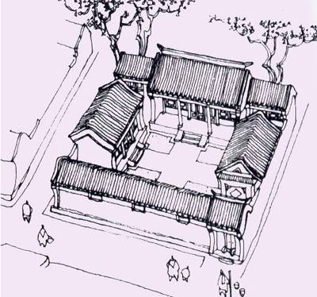
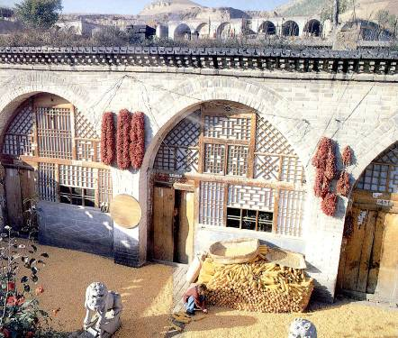
设计模式概述

Slide 7
设计模式概述
每一个设计模式描述一个在我们周围不断重复发生的问题，以及该问题的解决方案的核心。这样，你就能一次一次地使用该方案而不必做重复劳动。
－Christopher Alexander
（克里斯托弗·亚历山大）
Notes:
对多数人来讲，“模式”一词在软件界的出现应该完全归功于Christopher Alexander（克里斯托弗·亚历山大），他是加州大学伯克利分校的一名建筑系教授。Alexander提出了很多有关建筑模式的理论，并将这些理论发表在一系列的著作中。他的《模式语言》一书给出了建筑模式分类，被看成是有关软件模式的各种著作的原型。他编写模式的方式在一定程度上为许多模式编写人员所采用。他的惯用语“a quality without a name”（无名品质）被认为是所有好模式都应该具备的一个属性。
然而，另外一些人并不认同Alexander在软件模式的出现上所起到的重要作用。Peter Coad就指出在其它领域也有很多人员使用了“模式”这一概念，他认为那些人中的许多人所做的工作比Alexander还要好。许多人质疑Alexander是站在建筑学的角度，其观点并未被广泛接受。“四人帮”的著作《设计模式》对软件模式的影响比Alexander的著作要大得多，而《设计模式》一书的四位作者中的三位在写书之前都没有读过Alexander的著作。

Slide 8
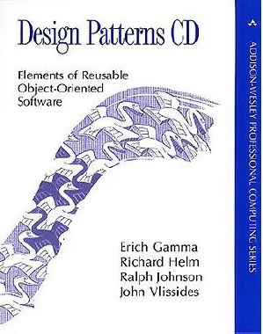
GOF（ “四人帮”）之书
目前，被公认在设计模式领域最具影响力的著作是Erich Gamma、Richard Helm、Ralph Johnson和John Vlissides在1994年合作出版的著作：《Design Patterns：Elements of Reusable Object-Oriented Software》，该书被广大喜爱者昵称为GOF（Gang of Four）之书，被认为是学习设计模式的必读著作，GOF之书已经被公认为是设计模式领域的奠基之作。
Notes:
Ralph Johnson和Ward Cunningham所讲的：“尽管有了最新的技术，项目仍可能因为缺乏一般的解决方案而失败”

Slide 9
设计模式概述
设计模式在一定的抽象层次上讨论模式，是对被用来在特定场景下解决一般设计问题的类和相互通信的对象的描述
学习设计模式不仅可以使我们使用好这些成功的模式，更重要的是可以使我们更加深刻地理解面向对象的设计思想，非常有利于我们更好地使用面向对象语言解决设计中的问题。

Slide 10
设计模式的三种类型
创建型（Factory Method）
抽象工厂（Abstract Factory）
建造（Builder）
原型（Prototype）
单例 （Singleton）

Slide 11
设计模式的三种类型
结构型（Adapter）
适配器（Adapter）模式
桥接（Bridge）模式
组合（Composite）模式
装饰（Decorator）模式
外观（Facade）模式
享元（Flyweight）模式
代理（Proxy）模式

Slide 12
设计模式的三种类型
行为型（Interpretation,Template Method）
职责链（Chain of Reponsibility）模式
命令（Command）模式
迭代器（Iterator）模式
中介者（Mediator）模式
备忘录（Memento）模式
观察者（Observer）模式
状态（State）模式
策略（Strategy）模式
访问者（Visitor）模式

Slide 13
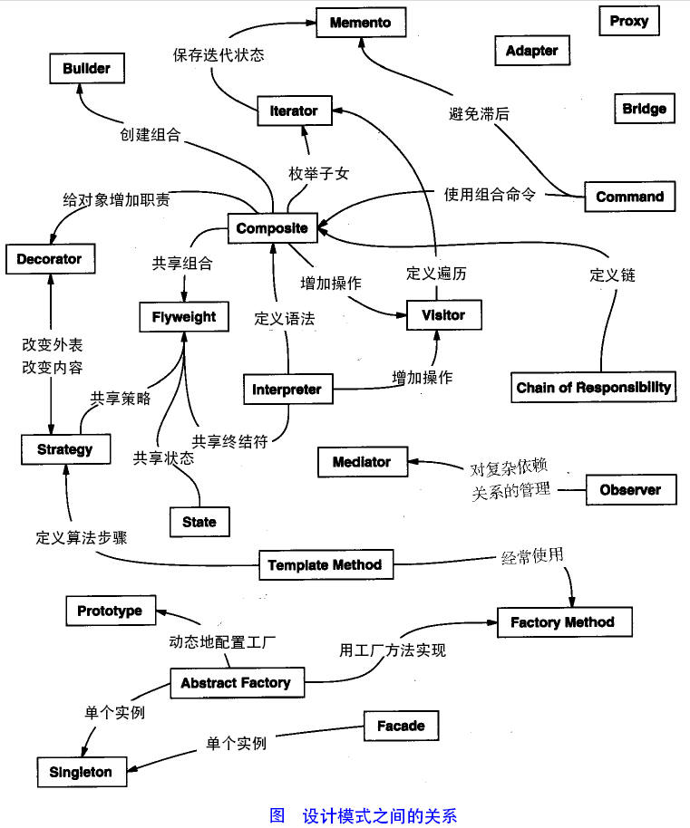

Slide 14
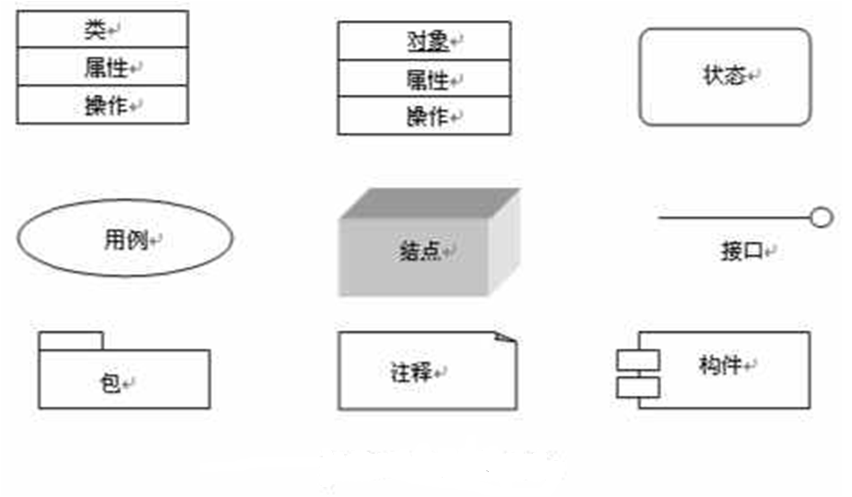
设计模式基础--UML

Slide 15
UML类图
在UML中，使用一个长方形描述一个类的主要构成，将长方形垂直地分为三层 。
第1层是名字层，类名字是常规字形，表明该类是具体类，类名字是斜体字形，表明该类是抽象类。
第2层是变量层，也称属性层，列出类的成员变量及类型，格式是“变量名字：类型”。
第3层是方法层，也称操作层，列出类的方法及返回类型，格式是“方法名字（参数列表）：类型”。

Slide 16
UML类图—类
Student
名字层
变量或方法的访问权限是
public的
名字前加
+
+name:String
#age:int
-money:double
变量层
protected的
#
private的
-
+setName(String):void
#printMess():void
+getAge():int
setAge(int):void
-getMoney();
package的
~
方法层

Slide 17
设计模式基础--UML类图
名称 | 缩写形式 | 含义
Public | + | 可从所有其他类型访问。
Private | - | 只能由此类型的内部定义访问。
Package | ~ | 只能在包含此类型的包以及显式导入此类型的所有包中访问。
Protected | # | 只能由此类型以及从其继承的类型访问。

Slide 18
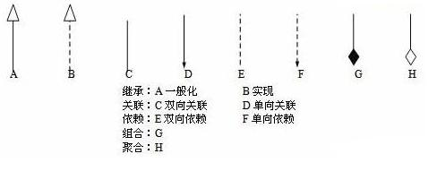
设计模式基础--UML

Slide 19
UML类图—接口
表示接口的UML图和表示类的UML图类似，使用一个长方形描述一个接口的主要构成，将长方形垂直地分为三层 。
第1层是名字层，接口的名字必须是斜体字形，而且需要用<<interface>>修饰名字，并且该修饰和名字分列在2行。
第2层是常量层，列出接口中的常量及类型，格式是“常量名字：类型”。
第3层是方法层，也称操作层，列出接口中的方法及返回类型，格式是“方法名字（参数列表）：类型”。

Slide 20
UML类图—接口
<<interface>>
Creator
名字层
常量或方法的访问权限是
名字前加
+MAX:int
常量层
public的
+
+factoryMethod():Product
方法层

Slide 21
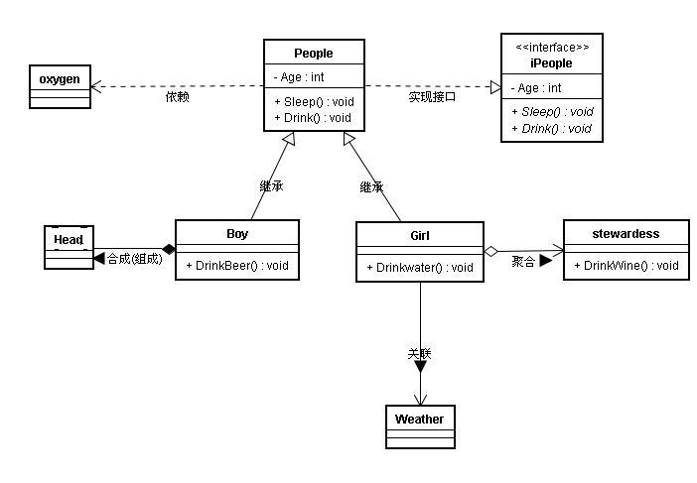

Slide 22
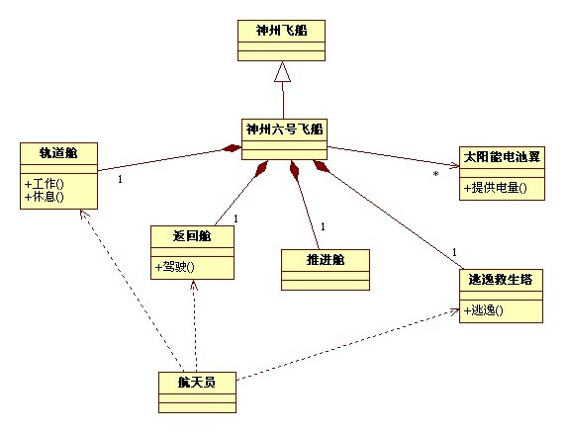

Slide 23
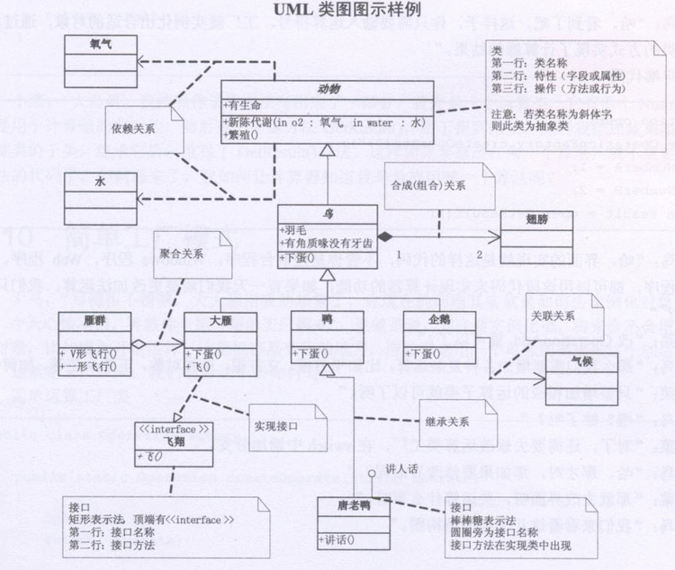

Slide 24
设计模式的使用
1．正确使用
2．避免教条
3．模式挖掘
4． 避免乱用
5．了解反模式
Notes:
反模式（英文：Anti-patterns或pitfalls ）是指用来解决问题的带有共同性的不良方法。它们已经经过研究并分类，以防止日后重蹈覆辙，并能在研发尚未投产的系统时辨认出来。

Slide 25
工厂模式

Slide 26
工厂模式的动机
在软件系统中，经常面临着“某个对象”的创建工作；由于需求的变化，这个对象经常面临着剧烈的变化，但是它却拥有比较稳定的接口。
如何应对这种变化？如何提供一种“封装机制”来隔离出“这个易变对象”的变化，从而保持系统中“其他依赖该对象的对象”不随着需求改变而改变？

Slide 27
不同类型的工厂
简单工厂
工厂方法模式
抽象工厂
Notes:
简单工厂：一个具体工厂通过条件语句创建多个产品，产品的创建逻辑集中与一个工厂类。客户端通过传不同的参数给工厂，实现创建不同产品的目的增加新产品时，需要修改工厂类、增加产品类，不符合OCP原则。工厂方法：一个工厂创建一个产品，所有的具体工厂继承自一个抽象工厂。客户端先创建不同产品的工厂，再由工厂创建具体产品，产品的创建逻辑分散在每个具体工厂类中。客户端只依赖于抽象工厂与抽象产品，不依赖任何具体的工厂与具体产品增加新产品时，需要增加工厂类和产品类，符合OCP原则。抽象工厂：一个具体工厂创建一个产品族，一个产品族是不同系列产品的组合，产品的创建的逻辑分在在每个具体工厂类中。所有的具体工厂继承自同一个抽象工厂。客户端创建不同产品族的工厂，产品族的工厂创建具体的产品对客户端是不可见的。增加新的产品族时，需要增加具体工厂类,符合OCP原则。增加新产品时，需要修改具体工厂类和增加产品类，不符合OCP原则。如果没有应对“多系列对象创建”的需求变化，则没有必要使用抽象工厂模式，这时候使用简单的静态工厂完全可以。上述3种模式都使客户端脱离了与具体产品的耦合，客户端不关注具体产品的生产方法。

Slide 28
场景1—麦当劳的汉堡种类多
请MM去麦当劳吃汉堡，不同的MM有不同的口味，要每个都记住是一件烦人的事情，我一般采用Factory Method模式，带着MM到服务员那儿，说“要一个汉堡”，具体要什么样的汉堡呢，让MM直接跟服务员说就行了。

Slide 29
简单工厂模式
简单工厂模式是创建型模式，用于对象的创建，它不属于23种gof设计模式。它是工厂模式家族中最简单实用的模式，可以理解为是不同工厂模式的一个特殊实现。

Slide 30
简单工厂模式的结构
模式的结构中包括的角色：
抽象产品（Product）
具体产品（ConcreteProduct）
构造者（Creator）

Slide 31
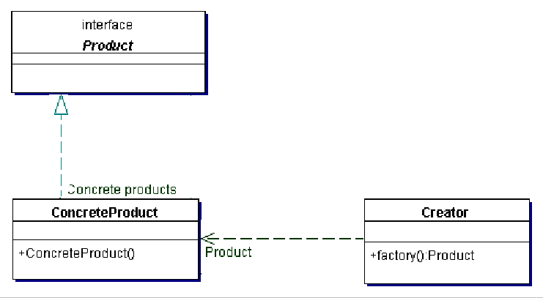
简单工厂模式的类图

Slide 32
简单工厂模式示例
//Window是抽象产品，WindowBig&WindowSmall是具体产品
public abstract class Window {
public abstract void func();
}
public class WindowBig extends Window {
public void func() {
System.out.println("This is Big Window !");
}
}
public class WindowSmall extends Window {
public void func() {
System.out.println("This is Small Window !");
}
}

Slide 33
简单工厂模式示例
//工厂类
public class Factory {
public Window CreateWindow (String type) {
if(type.equals("Big")) {
return new WindowBig();
} else if(type.equals("Small")) {
return new WindowSmall();
} else {
return new WindowBig();
}
}

Slide 34
简单工厂模式示例
// The Main function only for our test
public static void main(String[] args) {
Factory myFactory = new Factory();
Window myBigWindow = myFactory.CreateWindow("Big");
myBigWindow.func();
Window mySmallWindow = myFactory.CreateWindow("Small");
mySmallWindow.func();
}
}

Slide 35
简单工厂模式优缺点
优点：简单工厂模式主要用于隔离类对象的使用者和具体类型之间的耦合关系。面对一个经常变化的具体类型，紧耦合关系会导致软件的脆弱。通过使用工厂类,外界可以从直接创建具体产品对象的尴尬局面摆脱出来,仅仅需要负责“消费”对象就可以了。而不必管这些对象究竟如何创建及如何组织的．明确了各自的职责和权利，有利于整个软件体系结构的优化。
缺点：由于工厂类集中了所有实例的创建逻辑，违反了高内聚责任分配原则，将全部创建逻辑集中到了一个工厂类中；它所能创建的类只能是事先考虑到的，如果需要添加新的类，则就需要改变工厂类了。

Slide 36
简单工厂模式的使用场景
工厂类负责创建的对象比较少
客户只知道传入工厂类的参数，对于如何创建对象（逻辑）不关心
由于简单工厂很容易违反高内聚责任分配原则，因此一般只在很简单的情况下应用

Slide 37
场景2—去哪里吃鸡翅
麦当劳的鸡翅和肯德基的鸡翅都是MM爱吃的东西，虽然口味有所不同，但不管你带MM去麦当劳或肯德基，只管向服务员说"来四个鸡翅"就行了。麦当劳和肯德基就是生产鸡翅的Factory

Slide 38
工厂方法模式
工厂方法模式（别名：虚拟构造）
定义一个用于创建对象的接口，让子类决定实例化哪一个类。Factory Method使一个类的实例化延迟到其子类。

Slide 39
工厂方法模式
模式的结构中包括的四种角色：
抽象产品（Product）
具体产品（ConcreteProduct）
构造者（Creator）
具体构造者（ConcreteCreator）

Slide 40
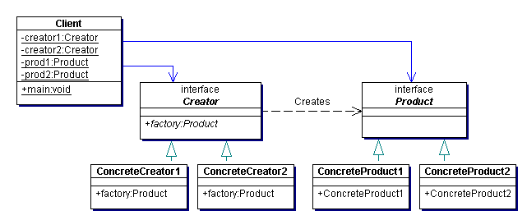
工厂方法模式类图

Slide 41
工厂方法模式示例
1．抽象产品（Product） : Pen.java
public abstract class Pen{
String color;
public abstract void writeWord(String s);
}

Slide 42
工厂方法模式示例
2．具体产品（ConcreteProduct）_1 : RedPen.java
public class RedPen extends Pen{
RedPen(){
color="红色";
}
public void writeWord(String s){
System.out.println("写出"+color+"的字:"+s);
}
}

Slide 43
工厂方法模式示例
3．构造者（Creator）:BallPen.java
public abstract class BallPen{
BallPen(){
System.out.println("生产了一只装有"+getPen().color+"笔芯的圆珠笔");
}
public abstract Pen getPen(); //工厂方法
}

Slide 44
工厂方法模式示例
4．具体构造者（ConcreteCreator）:
RedBallPen.java
public class RedBallPen extends BallPen{
public Pen getPen(){
return new RedPen();
}
}
BlueBallPen.java
public class BlueBallPen extends BallPen{
public Pen getPen(){
return new BluePen();
}
}
BlackBallPen.java
public class BlackBallPen extends BallPen{
public Pen getPen(){
return new BlackPen();
}
}

Slide 45
工厂方法模式示例
5．应用 Application.java
public class Application{
public static void main(String args[]){
Pen pen;
BallPen ballPen=new BlueBallPen();
pen=ballPen.getPen();
pen.writeWord("你好,很高兴认识你");
ballPen=new RedBallPen();
pen=ballPen.getPen();
pen.writeWord("How are you");
ballPen=new BlackBallPen();
pen=ballPen.getPen();
penCore.writeWord("nice to meet you");
}
}

Slide 46
工厂方法模式
工厂方法模式是简单工厂模式的进一步抽象和推广。由于使用了多态性，工厂方法模式保持了简单工厂模式的优点，而且克服了它的缺点
工厂方法模式：核心工厂类不再负责所有产品的创建，而是将具体创建的工作交给子类去做，成为一个抽象工厂角色，仅负责给出具体工厂类必须实现的接口，而不接触哪一个产品类应当被实例化这种细节。

Slide 47
工厂方法模式的优点
这种抽象的结果，使这种工厂方法模式可以用来允许系统不修改具体工厂角色的情况下引进新产品，这一特点无疑使得工厂模式具有超过简单工厂模式的优越性。

Slide 48
场景3—地点及食物的选择
MM既喜欢吃汉堡又喜欢吃鸡翅，麦当劳和肯德基都有不同口味的鸡翅和不同口味的汉堡，但不管你带MM去麦当劳或肯德基，只管让MM向服务员说她喜欢吃的食物就OK了

Slide 49
抽象工厂模式
抽象工厂模式（别名：配套kit）
提供一个创建一系列或相互依赖对象的接口，而无需指定它们具体的类。

Slide 50
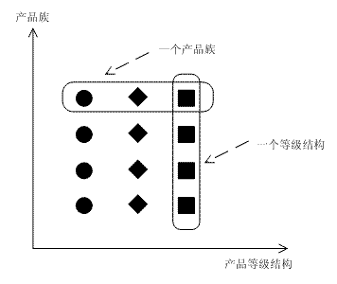
产品族
所谓产品族，是指位于不同产品等级结构，功能相关联的产品组成的家族。如图：

Slide 51
产品族
图中一共有四个产品族，分布于三个不同的产品等级结构中。只要指明一个产品所处的产品族以及它所属的等级结构，就可以唯一的确定这个产品。

Slide 52
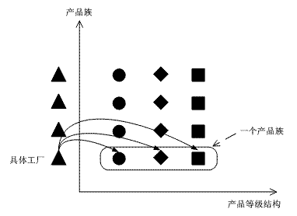
为什么需要抽象工厂
使用抽象工厂可以做到一个工厂等级结构可以创建出分属于不同产品等级结构的一个产品族中的所有对象。而工厂方法模式所建工厂只能生产一个等级结构中的一种对象。

Slide 53
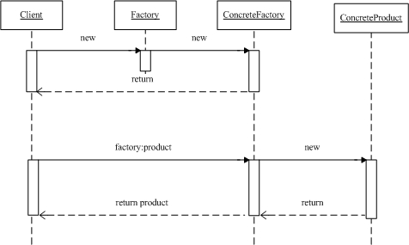
抽象工厂时序图

Slide 54
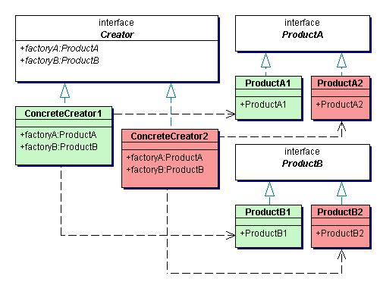
抽象工厂模式类图

Slide 55
抽象工厂示例
1．抽象产品（Product） :
UpperClothes.java
public abstract class UpperClothes{
public abstract int getChestSize();
public abstract int getHeight();
public abstract String getName();
}
Trousers.java
public abstract class Trousers{
public abstract int getWaistSize();
public abstract int getHeight();
public abstract String getName();
}

Slide 56
抽象工厂示例
2．具体产品（ConcreteProduct)_1: WesternUpperClothes.java
public class WesternUpperClothes extends UpperClothes{
private int chestSize;
private int height;
private String name;
WesternUpperClothes(String name,int chestSize,int height){
this.name=name;
this.chestSize=chestSize;
this.height=height;
}
public int getChestSize(){
return chestSize;
}
public int getHeight(){
return height;
}
public String getName(){
return name;
}
}

Slide 57
抽象工厂示例
2．具体产品（ConcreteProduct)_2: CowboyUpperClothes.java
public class CowboyUpperClothes extends UpperClothes{
private int chestSize;
private int height;
private String name;
CowboyUpperClothes(String name,int chestSize,int height){
this.name=name;
this.chestSize=chestSize;
this.height=height;
}
public int getChestSize(){
return chestSize;
}
public int getHeight(){
return height;
}
public String getName(){
return name;
}
}

Slide 58
抽象工厂示例
2．具体产品（ConcreteProduct)_3: WesternTrousers.java
public class WesternTrousers extends Trousers{
private int waistSize;
private int height;
private String name;
WesternTrousers(String name,int waistSize,int height){
this.name=name;
this.waistSize=waistSize;
this.height=height;
}
public int getWaistSize(){
return waistSize;
}
public int getHeight(){
return height;
}
public String getName(){
return name;
}
}

Slide 59
抽象工厂示例
2．具体产品（ConcreteProduct)_4: CowboyTrousers.java
public class CowboyTrousers extends Trousers{
private int waistSize;
private int height;
private String name;
CowboyTrousers(String name,int waistSize,int height){
this.name=name;
this.waistSize=waistSize;
this.height=height;
}
public int getWaistSize(){
return waistSize;
}
public int getHeight(){
return height;
}
public String getName(){
return name;
}
}

Slide 60
抽象工厂示例
3．抽象工厂（AbstractFactory）:ClothesFactory.java
public abstract class ClothesFactory{
public abstract UpperClothes createUpperClothes(int chestSize,int height);
public abstract Trousers createTrousers(int waistSize,int height);
}

Slide 61
抽象工厂示例
4．具体工厂（ConcreteFactory）:
BeijingClothesFactory.java
public class BeijingClothesFactory extends ClothesFactory {
public UpperClothes createUpperClothes(int chestSize,int height){
return new WesternUpperClothes("北京牌西服上衣",chestSize,height);
}
public Trousers createTrousers(int waistSize,int height){
return new WesternTrousers("北京牌西服裤子",waistSize,height);
}
}
ShanghaiClothesFactory.java
public class ShanghaiClothesFactory extends ClothesFactory {
public UpperClothes createUpperClothes(int chestSize,int height){
return new WesternUpperClothes("上海牌牛仔上衣",chestSize,height);
}
public Trousers createTrousers(int waistSize,int height){
return new WesternTrousers("上海牌牛仔裤",waistSize,height);
}
}

Slide 62
抽象工厂示例
5．应用_1: Shop.java
public class Shop{
UpperClothes cloth;
Trousers trouser;
public void giveSuit(ClothesFactory factory,int chestSize,int waistSize,int height){
cloth=factory.createUpperClothes(chestSize,height);
trouser=factory.createTrousers(waistSize,height);
showMess();
}
private void showMess(){
System.out.println("<套装信息>");
System.out.println(cloth.getName()+":");
System.out.print("胸围:"+cloth.getChestSize());
System.out.println("身高:"+cloth.getHeight());
System.out.println(trouser.getName()+":");
System.out.print("腰围:"+trouser.getWaistSize());
System.out.println("身高:"+trouser.getHeight());
}
}

Slide 63
抽象工厂模式优缺点
优点：
程序设计中有三种耦合：零耦合、抽象耦合、具体耦合。抽象工厂设计可以很好的把具体耦合转换到抽象耦合来减少耦合程度。
具体产品从客户代码中被分离出来。
容易改变产品的系列。
将一个系列的产品族统一到一起创建。

Slide 64
抽象工厂模式优缺点
缺点：
由于每个类的产生都要继承抽象类（或接口），并由工厂来创建，这样就增加了代码长度和工作量。
在产品族中扩展新的产品是很困难的，它需要修改抽象工厂的接口。
使软件结构更复杂。

Slide 65
与其他模式的区别和联系
与工厂模式的区别：
工厂方法模式是一种极端情况的抽象工厂模式，而抽象工厂模式可以看成是工厂方法模式的推广。
工厂方法模式用来创建一个产品的等级结构的，而抽象工厂模式是用来创建多个产品的等级结构的。
工厂方法模式只有一个抽象产品类，而抽象工厂模式有多个抽象产品类。

Slide 66
总结
工厂的实现通常使用Singleton模式。一个应用中一般每个系列产品只需要使用一个具体工厂的实例。
抽象工厂模式提供了一个创建一系列相关或相互依赖的对象的接口，关键点在于应对”多系列对象创建”的需求变化。
学会抽象工厂模式，可以更好地理解面向对象中的原则：面向接口编程，而不要面向实现编程。

Slide 67
单例模式

Slide 68
场景—梦想
SINGLETON—俺有6个漂亮的老婆，她们的老公都是我，我就是我们家里的老公Sigleton，她们只要说道"老公"，都是指的同一个人，那就是我(刚才做了个梦啦，哪有这么好的事)

Slide 69
单例（singleton）模式
单例模式：单例模式确保某一个类只有一个实例，而且自行实例化并向整个系统提供这个实例单例模式。单例模式只应在有真正的“单一实例”的需求时才可使用。
单例模式的要点
（1）某个类只能有一个实例；
（2）它必须自行创建这个实例；
（3）它必须自行向整个系统提供这个实例。

Slide 70
单例模式的关键特征
意图：希望类只有一个实例，但没有控制类实例化的全局变量（对象）。同时希望确保所有客体对象使用该类的相同实例，而无需将引用传给它们。
问题：几个不同的客户对象需要引用同一个对象，而且希望确保这种类型的对象数目不超过一个。
解决方案：保证一个实例
参与者与协作者：客户对象只能通过getInstance()方法创建单例类的实例。
效果：客户对象无需操心是否存在单例类的实例，实例化有单例类自己控制。
实现：
一个引用单例对象的静态私有成员变量
一个公共静态方法，负责实现一次性的实例化并返回对单例对象的引用
设置为保护或私有的构造方法

Slide 71
懒汉式 VS 饿汉式
饿汉式：静态初始化方式，在启动加载单例类时就实例化对象，只实例化一次，以后用到的时候就不需要再去实例化了，加载类的时候速度比较慢，但以后获得对象时的速度比较快，该对象从加载到应用结束一直占用资源。
懒汉式：相当于一个延迟加载机制，即你需要这个对象时候才去实例化，加载类的时候速度比较快，但以后获得对象时的速度比较慢，该对象在整个应用的生命周期只有一部分时间占用资源。面临多线程访问的安全性问题，需要做双重锁定处理才可以保证安全。
所以，到底使用哪一种方式，要看实际的需求

Slide 72
单例（singleton）模式
模式的结构中只包括一个角色：
单件类（Singleton）

Slide 73
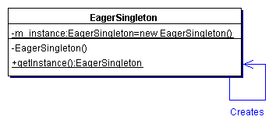
饿汉式

Slide 74
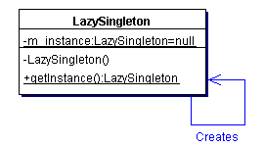
懒汉式

Slide 75
单例模式示例—饿汉式
public class EagerSingleton {
//类初始化时，已经自行实例化
private static final EagerSingleton m_instance = new EagerSingleton();
private EagerSingleton() { }//私有化构造器
public static EagerSingleton getInstance() {
return m_instance;
}
}
Notes:
The problem with eager initialization that Singleton object is instantiated regardless whether it is going to be used or not.

Slide 76
单例模式示例—懒汉式
public class Singleton{
private static Singleton instance = null;
private Singleton() { }
public static Singleton getInstance() {
i f (instance == null) {
instance = new Singleton();
}
return instance;
}
}
Notes:
The goal of lazy initialization was to defer initialization of an object until it is actually needed, while making sure that initialization is done only once.
This will work fine in single-threaded environment. Unfortunately since getInstance() is not synchronized, two different instances of the object can be returned if two threads will access getInstance() method concurrently. Which makes this lazy initialization unsafe in multi threaded environment.

Slide 77
单例模式的问题
在多线程程序中，Singleton模式可能会出现一个问题。
假设对getInstance()方法的两个调用几乎同时发生，这种情况可能非常糟糕。此时会发生什么？
1.第一个线程检查实例是否存在。因为实例不存在，该线程执行创建第一个实例的代码部分。
2.然而，假设在实例化完成之前，另一个线程也来检查实例成员变量是否为null。因为第一个线程还什么都没有创建，实例成员变量仍然等于null，所以第二个线程也执行了创建一个对象的代码。
3.现在，两个线程都执行了Singleton对象的new操作，因此创建了两个重复的对象。

Slide 78
建造者模式（Buider）

Slide 79
场景—翻译机
MM最爱听的就是"我爱你"这句话了，见到不同地方的MM,要能够用她们的方言跟她说这句话哦，我有一个多种语言翻译机，上面每种语言都有一个按键，见到MM我只要按对应的键，它就能够用相应的语言说出"我爱你"这句话了，国外的MM也可以轻松搞掂，这就是我的"我爱你"builder。（这一定比美军在伊拉克用的翻译机好卖）

Slide 80
Builder模式概述
Builder模式是一种创建型模式，它主要是应对项目中一些复杂对象的创建工作。
所谓“复杂对象”是指：此对象中还含有其它的子对象。
意图：将一个复杂的构建与其表示相分离，使得同样的构建过程可以创建不同的表示。

Slide 81
Builder模式概述
建造者模式将产品的内部表象和产品的生成过程分割开来，从而使一个建造过程生成具有不同的内部表象的产品对象。
使用该模式可以逐步地构造对象，使得对象的创建更具弹性。生成器模式的关键是将一个包含有多个组件对象的创建分成若干个步骤，并将这些步骤封装在一个称作生成器的接口中。

Slide 82
Builder模式的角色
产品（Product）
抽象生成器（Builder）
具体生成器（ConcreteBuilder）
指挥者（Director）

Slide 83
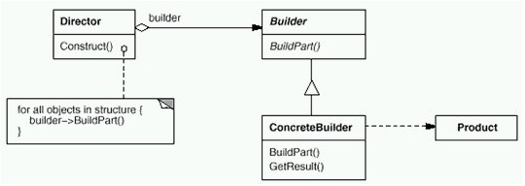
Builder模式结构
建造者（Builder）角色
具体建造者（Concrete Builder）角色
产品（Product）角色
指导者（Director）角色
Notes:
83

Slide 84
Builder模式示例
1．产品（Product）: PanelProduct.java
import javax.swing.*;
public class PanelProduct extends JPanel{
JButton button;
JLabel label;
JTextField textField;
}

Slide 85
Builder模式示例
2．抽象生成器（Builder）: Builer.java
import.javax.swing.*;
public interface Builder{
public abstract void buildButton();
public abstract void buildLabel();
public abstract void buildTextField();
public abstract JPanel getPanel();
}

Slide 86
Builder模式示例
3．具体生成器（ConcreteBuilder）_1:ConcreteBuilderOne.java
import javax.swing.*;
public class ConcreteBuilderOne implements Builder{
private PanelProduct panel;
ConcreteBuilderOne(){
panel=new PanelProduct();
}
public void buildButton(){
panel.button=new JButton("按钮");
}
public void buildLabel(){
panel.label=new JLabel("标签");
}
public void buildTextField(){
panel.textField=new JTextField("文本框");
}
public JPanel getPanel(){
panel.add(panel.button);
panel.add(panel.label);
panel.add(panel.textField);
return panel;
}
}

Slide 87
Builder模式示例
3．具体生成器（ConcreteBuilder）_2:ConcreteBuilderTwo.java
import javax.swing.*;
public class ConcreteBuilderTwo implements Builder{
private PanelProduct panel;
ConcreteBuilderTwo(){
panel=new PanelProduct();
}
public void buildButton(){
panel.button=new JButton("button");
}
public void buildLabel(){
panel.label=new JLabel("label");
}
public void buildTextField(){
panel.textField=new JTextField("textField");
}
public JPanel getPanel(){
panel.add(panel.textField);
panel.add(panel.label);
panel.add(panel.button);
return panel;
}
}

Slide 88
Builder模式示例
4．指挥者（Director）:Director.java
import javax.swing.*;
public class Director{
private Builder builder;
Director(Builder builder){
this.builder=builder;
}
public JPanel constructProduct(){
builder.buildButton();
builder.buildLabel();
builder.buildTextField();
JPanel product=builder.getPanel();
return product;
}
}

Slide 89
Builder模式示例
5．应用 Application.java
import javax.swing.*;
public class Application{
public static void main(String args[]){
Builder builder=new ConcreteBuilderOne();
Director director=new Director(builder);
JPanel panel=director.constructProduct();
JFrame frameOne=new JFrame();
frameOne.add(panel);
frameOne.setBounds(12,12,200,120);
frameOne.setDefaultCloseOperation(JFrame.DISPOSE_ON_CLOSE);
frameOne.setVisible(true);
builder=new ConcreteBuilderTwo();
director=new Director(builder);
panel=director.constructProduct();
JFrame frameTwo=new JFrame();
frameTwo.add(panel);
frameTwo.setBounds(212,12,200,120);
frameTwo.setDefaultCloseOperation(JFrame.DISPOSE_ON_CLOSE);
frameTwo.setVisible(true);
}
}

Slide 90
优缺点
建造者模式的使用使得产品的内部表象可以独立的变化。使用建造者模式可以使客户端不必知道产品内部组成的细节。
每一个Builder都相对独立，而与其它的Builder无关。
可使对构造过程更加精细控制。
将构建代码和表示代码分开。
当增加新的具体生成器时，不必修改指挥者的代码，即该模式满足开-闭原则。
建造者模式的缺点在于难于应付“分步骤构建算法”的需求变动。

Slide 91
适用性
复杂的内部结构
相互依赖的各部分创建过程独立
各部分变化剧烈，组合算法相对稳定

Slide 92
总结
Builder模式的实质是:解决一个复杂对象的创建工作。明确变化的部分和相对稳定的部分，隔离变化，解耦稳定的组装过程和变化的具体部件，使得我们不用去关心每个部件是如何组装的；如何将具体部件和组装算法隔离是要解决的问题。

Slide 93
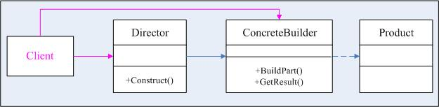
建造者模式的几种演化
省略抽象建造者角色

Slide 94
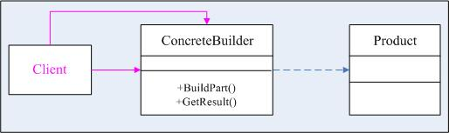
建造者模式的几种演化
省略指导者角色

Slide 95
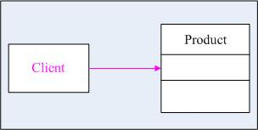
建造者模式的几种演化
合并建造者角色和产品角色

Slide 96
原型模式（Prototype Pattern）

Slide 97
场景--聊天的诀窍
跟MM用QQ聊天，一定要说些深情的话语了，我搜集了好多肉麻的情话，需要时只要copy出来放到QQ里面，略作修改发送就行了，这就是我的情话prototype了。（100块钱一份，你要不要）

Slide 98
原型模式概述
原型模式是从一个对象出发得到一个和自己有相同状态的新对象的成熟模式，该模式的关键是将一个对象定义为原型，并为其提供复制自己的方法。
原始模型模式允许动态的增加或减少产品类，产品类不需要非得有任何事先确定的等级结构，原始模型模式适用于任何的等级结构。缺点是每一个类都必须配备一个克隆方法。

Slide 99
原型模式的角色
模式的结构中包括两种角色：
抽象原型（Prototype）
具体原型（Concrete Prototype）

Slide 100
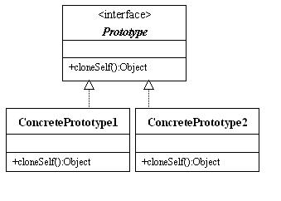
原型模式的UML结构图

Slide 101
原型模式的实现方式
1）：浅复制（浅克隆） 被复制对象的所有变量都含有与原来的对象相同的值，而所有的对其他对象的引用都仍然指向原来的对象，换言之，浅复制仅仅复制所考虑的对象，而不复制它所引用的对象。
2）：深复制（深克隆） 被复制对象的所有的变量都含有与原来的对象相同的值，除去那些引用其他对象的变量。那些引用其他对象的变量将指向被复制过的新对象，而不再是原有的那些被引用的对象。换言之，深复制把要复制的对象所引用的对象都复制了一遍，而这种对被引用到的对象的复制叫做间接复制。

Slide 102
原型模式的实现方式
利用串行化来作深复制 把对象写到流里的过程是串行化（Serilization）过程，非常形象的称为“冷冻”或是“腌咸菜”过程。而把对象从流中读出来的并行化（Deserialization）过程叫做“解冻”或是“回鲜”过程。写到流里的是对象的一个拷贝，而原来对象仍然存在于JVM里面，因此“腌成咸菜”（串行化）的只是对象的一个拷贝。java咸菜（并行化）还可以回鲜。

Slide 103
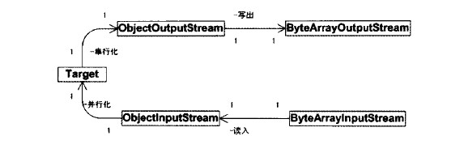
模式的实现方式

Slide 104
原型模式示例
1．抽象原型（Prototype）: Prototype.java
public interface Prototype {
public Object cloneMe() throws CloneNotSupportedException,;
}

Slide 105
原型模式示例
2．具体原型（Concrete Prototype）_1: Cubic.java
public class Cubic implements Prototype, Cloneable{
double length,width,height;
Cubic(double a,double b,double c){
length=a;
width=b;
height=c;
}
public Object cloneMe() throws CloneNotSupportedException{
Cubic object=(Cubic)clone();
return object;
}
}
Notes:
Cloneable接口没有定义成员。它通常用于指明被创建的一个允许对对象进行位复制（也就是对象副本）的类。如果试图用一个不支持Cloneable接口的类调用clone( )方法，将引发一个CloneNotSupportedException异常。当一个副本被创建时，并没有调用被复制对象的构造函数。副本仅仅是原对象的一个简单精确的拷贝。

Slide 106
原型模式示例
2．具体原型（Concrete Prototype）_2: Goat.java
import java.io.*;
public class Goat implements Prototype,Serializable{
StringBuffer color;
public void setColor(StringBuffer c){
color=c;
}
public StringBuffer getColor(){
return color;
}
public Object cloneMe() throws CloneNotSupportedException{
Object object=null;
try{
ByteArrayOutputStream outOne=new ByteArrayOutputStream();
ObjectOutputStream outTwo=new ObjectOutputStream(outOne);
outTwo.writeObject(this);
ByteArrayInputStream inOne=
new ByteArrayInputStream(outOne.toByteArray());
ObjectInputStream inTwo=new ObjectInputStream(inOne);
object=inTwo.readObject();
}
catch(Exception event){
System.out.println(event);
}
return object;
}
}
Notes:
clone()方法将对象复制了一份并返还给调用者。所谓“复制”的含义与clone()方法是怎么实现的。一般而言，clone()方法满足以下的描述：
（1）对任何的对象x，都有：x.clone()!=x。换言之，克隆对象与原对象不是同一个对象。
（2）对任何的对象x，都有：x.clone().getClass() == x.getClass()，换言之，克隆对象与原对象的类型一样。
（3）如果对象x的equals()方法定义其恰当的话，那么x.clone().equals(x)应当成立的。
在JAVA语言的API中，凡是提供了clone()方法的类，都满足上面的这些条件。JAVA语言的设计师在设计自己的clone()方法时，也应当遵守着三个条件。一般来说，上面的三个条件中的前两个是必需的，而第三个是可选的。

Slide 107
原型模式示例
3．应用 Application.java
public class Application{
public static void main(String args[]){
Cubic cubic=new Cubic(12,20,66);
System.out.println("cubic的长、宽和高：");
System.out.println(cubic.length+","+cubic.width+","+cubic.height);
try{
Cubic cubicCopy=(Cubic)cubic.cloneMe();
System.out.println("cubicCopy的长、宽和高：");
System.out.println(cubicCopy.length+","+cubicCopy.width+","
+cubicCopy.height);
}
catch(CloneNotSupportedException exp){}
Goat goat=new Goat();
goat.setColor(new StringBuffer("白颜色的山羊"));
System.out.println("goat是"+goat.getColor());
try{
Goat goatCopy=(Goat)goat.cloneMe();
System.out.println("goatCopy是"+goatCopy.getColor());
System.out.println("goatCopy将自己的颜色改变成黑色");
goatCopy.setColor(new StringBuffer("黑颜色的山羊"));
System.out.println("goat仍然是"+goat.getColor());
System.out.println("goatCopy是"+goatCopy.getColor());
}
catch(CloneNotSupportedException exp){}
}
}

Slide 108
扩展—简单形式及登记形式
原型模式的实现可以有两种结构：简单形式和登记形式。
1）如果需要创建的原型对象数目较少而且比较固定的话，可以采取第一种形式，也即简单形式的原始模型模式。在这种情况下，原型对象的引用可以由客户端自己保存。
2）如果要创建的原型对象数目不固定的话，可以采取第二种形式，也即登记形式的原始模型模式。在这种情况下，客户端并不保存对原型对象的引用，这个任务被交给管理员对象。在复制一个原型对象之前，客户端可以查看管理员对象是否已经有一个满足要求的原型对象。如果有，可以直接从管理员类取得这个对象引用；如果没有，客户端就需要自行复制此原型对象。

Slide 109
简单形式的角色
客户(Client)角色：客户类提出创建对象的请求。
抽象原型(Prototype)角色：这是一个抽象角色，通常由一个Java接口或Java抽象类实现。此角色给出所有的具体原型类所需的接口。
具体原型（Concrete Prototype）角色：被复制的对象。此角色需要实现抽象的原型角色所要求的接口。

Slide 110
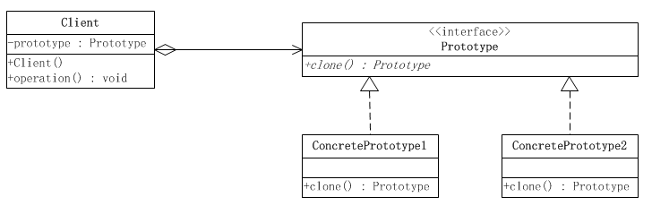
简单形式

Slide 111
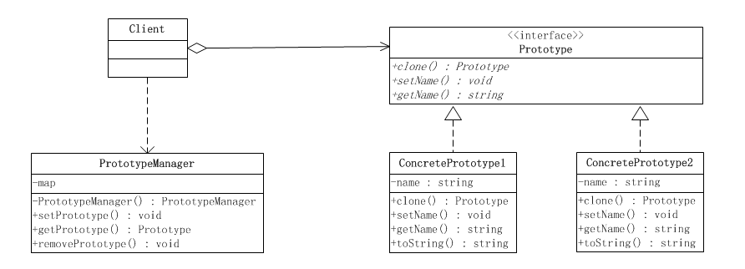
登记形式

Slide 112
登记形式的角色
客户(Client)角色
抽象原型(Prototype)角色
具体原型（Concrete Prototype）角色
原型管理器(PrototypeManager)角色：创建具体原型类的对象，并记录每一个被创建的对象。

Slide 113
原始模型模式的优点
原始模型模式原许动态地增加或减少产品类。由于创建产品类实例的方法是产品类内部具有的，因此，增加新产品对整个结构没有影响。
原始模型模式提供简化的创建结构。工厂方法模式常常需要有一个与产品类等级结构相同的等级结构，而原始模型模式就不需要这样。
具有给一个应用软件动态加载新功能的能力。例如，一个分析Web服务器的记录文件的应用软件，针对每一种记录文件格式，都可以由一个相应的“格式类”负责。如果出现了应用软件所不支持的新的Web服务器，只需要提供一个格式类的克隆，并在客户端登记即可，而不必给每个软件的用户提供一个全新的软件包。
产品类不需要非得有任何事先确定的等级结构，因为原始模型模式适合用于任何的等级结构。

Slide 114
原始模型模式的缺点
每一个类都必须配备一个克隆方法，配备克隆方法需要对类的功能进行通盘考虑，这对于全新的类来说不是很难，而对于已经有的类不一定很容易，特别是当一个类引用不支持串行化的间接对象，或者引用含有循环结构的时候。

Slide 115
适配器模式

Slide 116
场景
在朋友聚会上碰到了一个美女Sarah，从香港来的，可我不会说粤语，她不会说普通话，只好求助于我会粤语的朋友kent了，他作为我和Sarah之间的Adapter，让我和Sarah可以相互交谈了(也不知道他会不会耍我)

Slide 117
适配器模式（Adapter）概述
适配器模式（别名：包装器Wrapper）
将一个类的接口转换成客户希望的另外一个接口。Adapter模式使得原本由于接口不兼容而不能一起工作的那些类可以一起工作。
适配器模式属于结构型设计模式
Notes:
Adapter Pattern(Another Name: Wrapper)
Convert the interface of a class into another interface clients expect. Adapter lets classes work together that couldn't otherwise because of incompatible interfaces.

Slide 118
适配器模式的角色
模式的结构中包括三种角色：
目标（Target）
被适配者（Adaptee）
适配器（Adapter）

Slide 119
基于类的Adapter模式
基于类的Adapter模式的一般结构如下：Adaptee类为Adapter的父类，Adaptee类为适配源，适配目标（接口）也是Adapter的父类；基于类的Adapter模式比较适合应用于Adapter想修改Adaptee的部分方法的情况。
Notes:
119

Slide 120
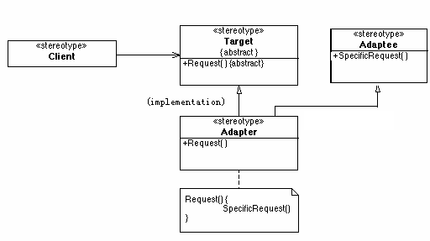
基于类的Adapter模式
Notes:
Java中不支持多重继承，即有一个以上的父类，因此Java中不支持类适配器模式。但C++中允许。

Slide 121
基于对象的Adapter模式
基于对象的Adapter模式的一般结构如下：Adaptee类对象为Adapter所依赖，适配目标（接口）是Adapter的父类；
基于对象的Adapter模式比较适合应用于Adapter想为Adaptee添加新的方法的情况。但在Adaptee类的方法与Adapter类的方法不同名而实现相同功能的情况下，我们一般也使用基于对象的Adapter模式，
Notes:
121

Slide 122
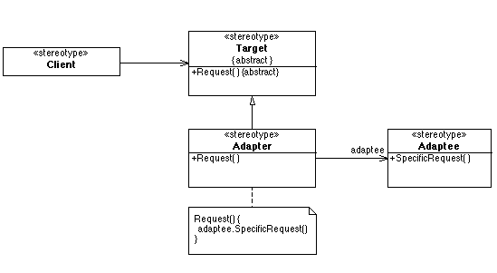
基于对象的Adapter模式

Slide 123
类适配器和对象适配器比较
对于类适配器
用一个具体的Adapter类对Adaptee和Target进行匹配。结果是当我们想要匹配一个类以及所有它的子类时，类Adapter将不能胜任工作。
使得Adapter可以重定义Adaptee的部分行为，因为Adapter是Adaptee的一个子类。
仅仅引入了一个对象，并不需要额外的对Adaptee的引用。

Slide 124
类适配器和对象适配器比较
对于对象适配器
允许一个Adapter与多个Adaptee—即Adaptee本身以及它的所有子类（如果有子类的话）同时工作。Adapter也可以一次给所有的Adaptee添加功能。
使得重定义Adaptee的行为比较困难。这就需要生成Adaptee的子类并且使得Adapter引用这个子类而不是引用Adaptee本身。

Slide 125
适配器模式示例
1．目标（Target） : ThreeElectricOutlet.java
public interface ThreeElectricOutlet{
public abstract void connectElectricCurrent();
}
2．被适配者（Adaptee）:TwoElectricOutlet.java
public interface TwoElectricOutlet{
public abstract void connectElectricCurrent();
}

Slide 126
适配器模式示例
3．适配器（Adapter） TreeElectricAdapter.java
public class TreeElectricAdapter implements ThreeElectricOutlet{
//对被适配者（Adaptee）的引用（实际上是一种包装）
TwoElectricOutlet outlet;
TreeElectricAdapter(TwoElectricOutlet outlet){
this.outlet=outlet;
}
public void connectElectricCurrent(){
outlet.connectElectricCurrent();
}
}

Slide 127
适配器模式示例
4．应用 Application.java_2
//Wash类实现了ThreeElectricOutlet接口
class Wash implements ThreeElectricOutlet{String name;
Wash(){
name="黄河洗衣机";
}
Wash(String s){
name=s;
}
public void connectElectricCurrent(){
turnOn();
}
public void turnOn(){
System.out.println(name+"开始洗衣物。");
}
}

Slide 128
适配器模式示例
应用 Application.java_3
//TV类实现了TwoElectricOutlet接口
class TV implements TwoElectricOutlet{
String name;
TV(){
name="长江电视机";
}
TV(String s){
name=s;
}
public void connectElectricCurrent(){
turnOn();
}
public void turnOn(){
System.out.println(name+"开始播放节目。");
}
}

Slide 129
适配器模式示例
应用 Application.java_1
public class Application{
public static void main(String args[]){
ThreeElectricOutlet outlet;
Wash wash=new Wash();
outlet=wash;
System.out.println("使用三相插座接通电流：");
outlet.connectElectricCurrent();
TV tv=new TV();
TreeElectricAdapter adapter=new TreeElectricAdapter(tv);
outlet=adapter;
System.out.println("使用三相插座接通电流：");
outlet.connectElectricCurrent();
}
}

Slide 130
适配器模式的优缺点
目标（Target）和被适配者（Adaptee）是完全解耦的关系。
适配器模式满足“开-闭原则”。当添加一个实现Adaptee接口的新类时，不必修改Adapter，Adapter就能对这个新类的实例进行适配。
过多的使用适配器，会让系统非常零乱，不易整体进行把握。比如，明明看到调用的是A接口，其实内部被适配成了B接口的实现，一个系统如果太多出现这种情况，无异于一场灾难。因此如果不是很有必要，可以不使用适配器，而是直接对系统进行重构。

Slide 131
适配器模式的适用性
你想使用一个已经存在的类，而它的接口不符合你的需求。
你想创建一个可以复用的类，该类可以与其他不相关的类或不可预见的类（即那些接口可能不一定兼容的类）协同工作。

Slide 132
鲁智深的故事
和尚要做什么呢？吃斋、念经、打坐、撞钟、习武等 。而鲁智深呢？拳打镇关西、大闹五台山、大闹桃花村、火烧瓦官寺、倒拔垂杨柳的事情，除了习武跟和尚做的一样之外其他都非和尚所为。
当初鲁达剃度，众僧说：“此人形容丑恶、相貌凶顽，不可剃度他",但是长老却说：”此人上应天星、心地刚直。虽然时下凶顽，命中驳杂，久后却得清净。证果非凡，汝等皆不及他。”

Slide 133
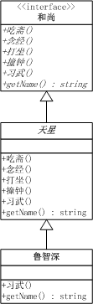
这个抽象的天星类便是一个适配器类，鲁智深实际借助于适配器类模式达到了剃度的目的。
此适配器类实现了和尚接口所要求的所有方法。但是与通常的适配器模式不同的是，此适配器类给出所有的方法的实现都是“平庸”的。这种“平庸化”的适配器模式称作缺省适配模式

Slide 134
缺省适配器模式示例
public interface 和尚 {
public void 吃斋（）；
public void 念经（）；
public void 打坐（）；
public void 撞钟（）；
public void 习武（）；
public String getName();
}

Slide 135
缺省适配器模式示例
public abstract class 天星 implements 和尚 {
public void 吃斋(){}
public void 念经(){}
public void 打坐(){}
public void 撞钟(){}
public void 习武(){}
public String getName(){
return null;
}
}

Slide 136
缺省适配器模式示例
public class 鲁智深 extends 天星{
public void 习武(){
拳打镇关西；
大闹五台山；
大闹桃花村；
火烧瓦官寺；
倒拔垂杨柳；
}
public String getName(){
return "鲁智深";
}
}

Slide 137
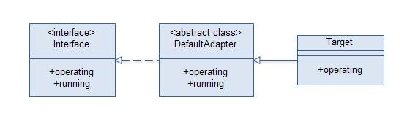
缺省适配器的UML类图
缺省适配器通常为一个抽象类

Slide 138
缺省适配器模式的适用性
在任何时候，如果不准备实现一个接口的所有方法时，就可以使用“缺省适配模式”制造一个抽象类，给出所有方法的平庸的具体实现。这样，从这个抽象类再继承下去的子类就不必实现所有的方法了

Slide 139
缺省适配器模式的优缺点
缺省适配模式，即适配器模式的“平庸化”形式可以使所考察的类不必实现不需要的那部分接口。
这些空的方法是一种浪费，有时也是一种混乱，程序员可能不一定知道哪些方法是空的，哪些方法不是空的，除非看过这些方法的源代码或是文档。

Slide 140
组合（composite）模式

Slide 141
场景
COMPOSITE—Mary今天过生日。"我过生日，你要送我一件礼物。""嗯，好吧，去商店，你自己挑。""这件T恤挺漂亮，买，这条裙子好看，买，这个包也不错，买。""喂，买了三件了呀，我只答应送一件礼物的哦。""什么呀，T恤加裙子加包包，正好配成一套呀，小姐，麻烦你包起来。""......"，MM都会用Composite模式了，你会了没有？

Slide 142
组合模式概述
合成模式将对象组织到树结构中，可以用来描述整体-部分的关系。
合成模式就是一个处理对象的树结构的模式。
合成模式使得客户端把一个个单独的成分对象和由他们复合而成的合成对象同等看待。

Slide 143
组合模式概述
使用组合模式，可以让用户以一致的方式处理个体对象和组合对象，组合模式的关键在于无论是个体对象还是组合对象都实现了相同的接口或都是同一个抽象类的子类。

Slide 144
组合模式的角色
抽象组件（Component）
Composite节点（Composite Node）
Leaf节点（Leaf Node）

Slide 145
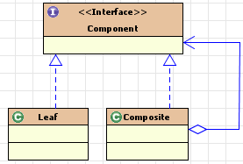
组合模式的UML类图

Slide 146
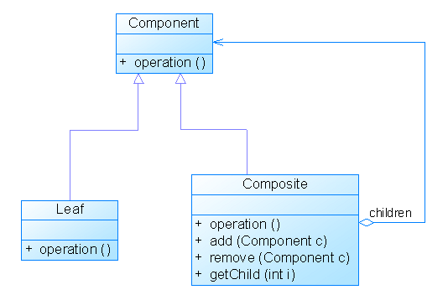
安全方式

Slide 147
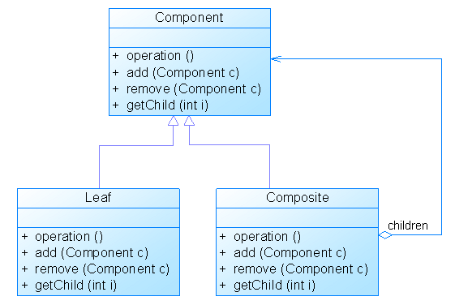
透明方式

Slide 148
两种方式的比较
对于合成模式而言，在安全性和透明性上，会更看重透明性，毕竟合成模式的目的是：让客户端不再区分操作的是树枝对象还是树叶对象，而是以一个统一的方式来操作。
而且对于安全性的实现，需要区分是树枝对象还是树叶对象。有时候，需要将对象进行类型转换，却发现类型信息丢失了，只好强行转换，这种类型转换必然是不够安全的。
建议多采用透明性的实现方式。

Slide 149
组合模式的优点
组合模式中包含有个体对象和组合对象，并形成树形结构，使用户可以方便地处理个体对象和组合对象。
组合对象和个体对象实现了相同的接口，用户一般不需区分个体对象和组合对象。
当增加新的Composite节点和Leaf节点时，用户的重要代码不需要作出修改。

Slide 150
组合模式示例
1．抽象组件（Component） : MilitaryPerson.java
import java.util.*;
public interface MilitaryPerson{
public void add(MilitaryPerson person) ;
public void remove(MilitaryPerson person) ;
public MilitaryPerson getChild(int index);
public Iterator<MilitaryPerson> getAllChildren() ;
public boolean isLeaf();
public double getSalary();
public void setSalary(double salary);
}

Slide 151
组合模式示例
2． Composite节点（Composite Node）: MilitaryOfficer.java
import java.util.*;
public class MilitaryOfficer implements MilitaryPerson{
LinkedList<MilitaryPerson> list;
String name;
double salary;
MilitaryOfficer(String name,double salary){
this.name=name;
this.salary=salary;
list=new LinkedList<MilitaryPerson>();
}
public void add(MilitaryPerson person) {
list.add(person);
}
public void remove(MilitaryPerson person){
list.remove(person);
}
public MilitaryPerson getChild(int index) {
return list.get(index);
}
public Iterator<MilitaryPerson> getAllChildren() {
return list.iterator();
}
public boolean isLeaf(){
return false;
}
public double getSalary(){
return salary;
}
public void setSalary(double salary){
this.salary=salary;
}
}

Slide 152
组合模式示例
3．Leaf节点（Leaf Node）：MilitarySoldier.java
import java.util.*;
public class MilitarySoldier implements MilitaryPerson{
double salary;
String name;
MilitarySoldier(String name,double salary){
this.name=name;
this.salary=salary;
}
public void add(MilitaryPerson person) {}
public void remove (MilitaryPerson person){}
public MilitaryPerson getChild(int index) {
return null;
}
public Iterator<MilitaryPerson> getAllChildren() {
return null;
}
public boolean isLeaf(){
return true;
}
public double getSalary(){
return salary;
}
public void setSalary(double salary){
this.salary=salary;
}
}

Slide 153
组合模式示例
4．应用_1:ComputerSalary.java
import java.util.*;
public class ComputerSalary{
public static double computerSalary(MilitaryPerson person){
double sum=0;
if(person.isLeaf()==true){
sum=sum+person.getSalary();
}
if(person.isLeaf()==false){
sum=sum+person.getSalary();
Iterator<MilitaryPerson> iterator=person.getAllChildren();
while(iterator.hasNext()){
MilitaryPerson p= iterator.next();
sum=sum+computerSalary(p);;
}
}
return sum;
}
}

Slide 154
组合模式示例
4．应用_2: Application.java
public class Application{
public static void main(String args[]) {
MilitaryPerson 连长=new MilitaryOfficer("连长",5000);
MilitaryPerson 排长1=new MilitaryOfficer("一排长",4000);
MilitaryPerson 排长2=new MilitaryOfficer("二排长",4000);
MilitaryPerson 班长11=new MilitaryOfficer("一班长",2000);
MilitaryPerson 班长12=new MilitaryOfficer("二班长",2000);
MilitaryPerson 班长13=new MilitaryOfficer("三班长",2000);
MilitaryPerson 班长21=new MilitaryOfficer("一班长",2000);
MilitaryPerson 班长22=new MilitaryOfficer("二班长",2000);
MilitaryPerson 班长23=new MilitaryOfficer("三班长",2000);
MilitaryPerson 班长31=new MilitaryOfficer("一班长",2000);
MilitaryPerson 班长32=new MilitaryOfficer("二班长",2000);
MilitaryPerson 班长33=new MilitaryOfficer("三班长",2000);
MilitaryPerson 士兵[] =new MilitarySoldier[90];
for(int i=0;i<士兵.length;i++){
士兵[i]=new MilitarySoldier("小兵",1000);
}
连长.add(排长1); 连长.add(排长2);
排长1.add(班长11); 排长1.add(班长12);
排长1.add(班长13); 排长2.add(班长21);
排长2.add(班长22); 排长2.add(班长23);
for(int i=0;i<=9;i++){
班长11.add(士兵[i]); 班长12.add(士兵[i+10]);
班长13.add(士兵[i+20]); 班长21.add(士兵[i+30]);
班长22.add(士兵[i+40]); 班长23.add(士兵[i+50]);
班长31.add(士兵[i+60]); 班长32.add(士兵[i+70]);
班长33.add(士兵[i+80]);
}
System.out.println("一排的军饷:"+ComputerSalary.computerSalary(排长1));
System.out.println("一班的军饷:"+ComputerSalary.computerSalary(班长11));
System.out.println("全连的军饷:"+ComputerSalary.computerSalary(连长));
}
}

Slide 155
组合模式的缺点
设计变得更加抽象，对象的业务规则如果很复杂，则实现组合模式具有很大挑战性，而且不是所有的方法都与叶子对象子类都有关联。
增加新构件时可能会产生一些问题，很难对容器中的构件类型进行限制。

Slide 156
组合模式的适用性
需要表示一个对象整体或部分层次，在具有整体和部分的层次结构中，希望通过一种方式忽略整体与部分的差异，可以一致地对待它们。
让客户能够忽略不同对象层次的变化，客户端可以针对抽象构件编程，无需关心对象层次结构的细节。
对象的结构是动态的并且复杂程度不一样，但客户需要一致地处理它们。

Slide 157
装饰（Decorator）模式

Slide 158
场景
Mary过完轮到Sarly过生日，还是不要叫她自己挑了，不然这个月伙食费肯定玩完，拿出我去年在华山顶上照的照片，在背面写上“最好的礼物，就是爱你的Fita”，再到街上礼品店买了个像框，再找隔壁搞美术设计的Mike设计了一个漂亮的盒子装起来......，我们都是Decorator，最终都在修饰我这个人呀

Slide 159
装饰模式概述
装饰模式是动态地扩展一个对象的功能，而不需要改变原始类代码的一种成熟模式。
装饰模式以对客户端透明的方式扩展对象的功能，是继承关系的一个替代方案，提供比继承更多的灵活性。动态给一个对象增加功能，这些功能可以再动态的撤消。

Slide 160
装饰模式概述
使用装饰模式扩展功能不会产生类爆炸。它采用的是合成方式，比继承方式更加灵活。
装饰模式要解决的问题：提供一种修改类的行为，而避免创建众多的派生类的途径。

Slide 161
装饰模式的角色
抽象组件（Component）
具体组件（ConcreteComponent）
装饰（Decorator）
具体装饰（ConcreteDecotator）

Slide 162
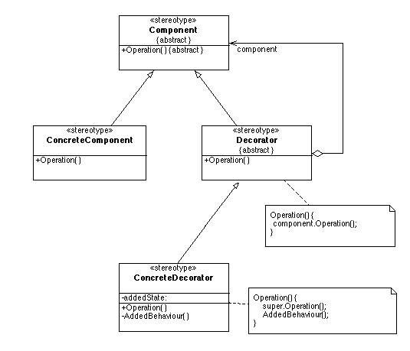
装饰模式的UML类图

Slide 163
装饰模式示例
1．抽象组件 : Bird.java
public abstract class Bird{
public abstract int fly();
}

Slide 164
装饰模式示例
2．具体组件 : Sparrow.java
public class Sparrow extends Bird{
public final int DISTANCE=100;
public int fly(){
return DISTANCE;
}
}

Slide 165
装饰模式示例
3．装饰 （Decorator）: Decorator.java
public abstract class Decorator extends Bird{
protected Bird bird;
public Decorator(){
}
public Decorator(Bird bird){
this.bird=bird;
}
}

Slide 166
装饰模式示例
4．具体装饰（ConcreteDecotator）: SparrowDecorator.java
public class SparrowDecorator extends Decorator{
public final int DISTANCE=50; //eleFly方法能飞50米
SparrowDecorator(Bird bird){
super(bird);
}
public int fly(){
int distance=0;
distance=bird.fly()+eleFly();
return distance;
}
private int eleFly(){ //装饰者新添加的方法
return DISTANCE;
}
}

Slide 167
装饰模式示例
5．应用 Application.java
public class Application{
public void needBird(Bird bird){
int flyDistance=bird.fly();
System.out.println("这只鸟能飞行"+flyDistance +"米");
}
public static void main(String args[]){
Application client=new Application ();
Bird sparrow=new Sparrow();
Bird sparrowDecorator1=
new SparrowDecorator(sparrow);
Bird sparrowDecorator2=
new SparrowDecorator(sparrowDecorator1);
client.needBird(sparrowDecorator1);
client.needBird(sparrowDecorator2);
}
}

Slide 168
使用装饰模式的要点
装饰者与被装饰者具有相同的类型
可以用多个装饰者装饰一个对象
由于装饰者与被装饰者具有相同的类型，我们可以用装饰后的对象代替原来的对象
对象可以在任何时候被装饰，因此我们能在运行时动态的装饰对象。
装饰者在委派它装饰的对象作某种处理时，可以添加上自己的行为（功能扩展）（在委派之前或/和之后）。

Slide 169
使用装饰模式的要点
所谓委派就是一个对象将工作（或工作的一步分）交给另一个对象来完成。
在装饰模式中，委派是指装饰对象将任务交给被装饰对象来完成。
委派可以传递，最终必须要有一个干实事的对象。

Slide 170
代理（Proxy）模式

Slide 171
场景
跟MM在网上聊天，一开头总是"hi,你好","你从哪儿来呀？""你多大了？""身高多少呀？"这些话，真烦人，写个程序做为我的Proxy吧，凡是接收到这些话都设置好了自动的回答，接收到其他的话时再通知我回答，怎么样，酷吧。

Slide 172
代理模式概述
代理模式给某一个对象提供一个代理对象，并由代理对象控制对源对象的引用。
代理就是一个人或一个机构代表另一个人或者一个机构采取行动。某些情况下，客户不想或者不能够直接引用一个对象，代理对象可以在客户和目标对象直接起到中介的作用。客户端分辨不出代理主题对象与真实主题对象。
代理模式可以并不知道真正的被代理对象，而仅仅持有一个被代理对象的接口，这时候代理对象不能够创建被代理对象，被代理对象必须有系统的其他角色代为创建并传入。

Slide 173
代理模式的角色
抽象主题（Subject）
实际主题（RealSubject）
代理（Proxy）

Slide 174
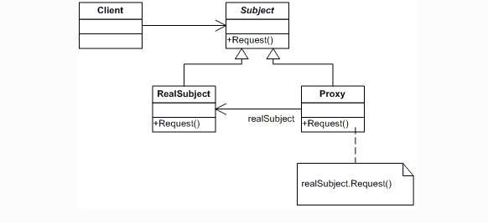
代理模式的UML类图

Slide 175
代理模式示例
1．抽象主题（Subject）: Geometry.java
public interface Geometry{
public double getArea();
}

Slide 176
代理模式示例
2．实际主题（Real Subject）: Trangle.java
public class Triangle implements Geometry{
double sideA,sideB,sideC,area;
public Triangle(double a,double b,double c) {
sideA=a;
sideB=b;
sideC=c;
}
public double getArea(){
double p=(sideA+sideB+sideC)/2.0;
area=Math.sqrt(p*(p-sideA)*(p-sideB)*(p-sideC)) ;
return area;
}
}

Slide 177
代理模式示例
3．代理（Proxy）：TriangleProxy.java
public class TriangleProxy implements Geometry{
double sideA,sideB,sideC;
Triangle triangle;
public void setABC(double a,double b,double c) {
sideA=a;
sideB=b;
sideC=c;
}
public double getArea(){
if(sideA+sideB>sideC&&sideA+sideC>sideB&&sideB+sideC>sideA){
triangle=new Triangle(sideA,sideB,sideC);
double area=triangle.getArea();
return area;
}
else
return -1;
}
}

Slide 178
代理模式示例
4．应用 Application.java
import java.util.Scanner;
public class Application{
public static void main(String args[]) {
Scanner reader=new Scanner(System.in);
System.out.println("请输入三个数，每输入一个数回车确认");
double a=-1,b=-1,c=-1;
a=reader.nextDouble();
b=reader.nextDouble();
c=reader.nextDouble();
TriangleProxy proxy=new TriangleProxy();
proxy.setABC(a,b,c);
double area=proxy.getArea();
System.out.println("面积是："+area);
}
}

Slide 179
代理模式的分类
远程（Remote）代理：也就是为一个对象在不同的地址空间提供局部代表。这样可以隐藏一个对象存在于不同地址空间的事实。
虚拟（Virtual）代理：根据需要将一个资源消耗很大或者比较复杂的对象延迟的真正需要时才创建。 比如说你打开一个很大的HTML网页时，里面可能有很多的文字和图片，但你还是可以很快的打开它，此时你所看到的是所有的文字，但图片却是一张张的下载后才能看到。那些未打开的图片框，就是通过虚拟代理来代替了真实的图片，此时代理存储了真实图片的路径和尺寸。
保护（Protect or Access）代理：控制对一个对象的访问权限。一般用于对象有 不同权限的时候。
智能引用（Smart Reference）代理：当调用真实对象时，代理出来另外一些事，提供比对目标对象额外的服务。 如：计算真实对象的引用次数，这样当该对象没有引用时，可以自动释放它；或当第一次引用一个持久对象时，将它装入内存；或在访问一个实际对象前，检查是否已经锁定它，以确保其它对象不能改变它。它们都是通过代理在访问一个对象时附加一些内务处理。

Slide 180
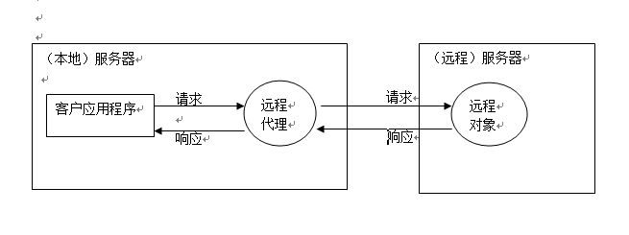
远程代理例子
为一个对象在不同的地址空间提供局部代表。这样可以隐藏一个对象存在于不同地址空间的事实。
RMI(remote method invocation)是一种分布式技术，使用RMI可以让一个虚拟机上的应用程序请求调用位于网络上另一个JVM上的对象方法。RMI不希望客户应用程序直接与远程对象打交道，代替地让应用程序和远程对象的代理打交道。RMI会生成一个存根：一种特殊的字节码，并让这个存根产生的对象作为远程对象的代理，即远程代理。
Notes:
RMI(remote method invocation)远程方法调用

Slide 181
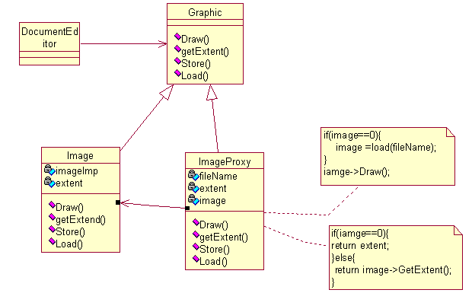
虚代理例子
在文档中嵌入图形对象的文档编辑器，有些图形对象的创建开销很大。但是打开文档必须很迅速，因此我们在打开文档时避免一次性创建所有开销很大的对象。意味着应该根据需要进行创建，我们使用一个图像代理，替代那个真的图像，能够实现这个需求。

Slide 182
保护代理例子
访问论坛系统的用户有多种类型:注册普通用户 论坛管理者 系统管理者 游客,注册普通用户才能发言;论坛管理者可以管理他被授权的论坛;系统管理者可以管理所有事务等,这些权限划分和管理是使用Proxy完成的.
某论坛代码片段：
public void setName(String name) throws UnauthorizedException, ForumAlreadyExistsException { //只有是系统或论坛管理者才可以修改名称 if (permissions.isSystemOrForumAdmin()) { forum.setName(name); } else { throw new UnauthorizedException(); } }...}

Slide 183
使用代理模式的动机
用户希望程序和某个对象打交道，程序不希望用户直接访问该对象。

Slide 184
代理模式的作用
Proxy模式在访问对象时引入了一定程度的间接性。根据代理的类型，附加的间接性有多种用途：
(1)远程代理可以隐藏一个对象存在于不同地址空间的事实。
(2)虚代理可以进行最优化，例如根据要求创建对象。
(3)保护代理和智能指针都允许访问一个对象时有一些附加的内务处理。

Slide 185
代理模式优缺点
优点
代理模式能够协调调用者和被调用者，在一定程度上降低了系统的耦合度。
缺点
由于在客户端和真实主题之间增加了代理对象，因此有些类型的代理模式可能会造成请求的处理速度变慢。
实现代理模式需要额外的工作，有些代理模式的实现非常复杂。

Slide 186
享元（Flyweight）模式

Slide 187
场景
每天跟MM发短信，手指都累死了，最近买了个新手机，可以把一些常用的句子存在手机里，要用的时候，直接拿出来，在前面加上MM的名字就可以发送了，再不用一个字一个字敲了。共享的句子就是Flyweight，MM的名字就是提取出来的外部特征，根据上下文情况使用。

Slide 188
享元模式概述
运用共享技术有效地支持大量细粒度的对象
FLYWEIGHT在拳击比赛中指最轻量级。享元模式大幅度的降低内存中对象的数量。

Slide 189
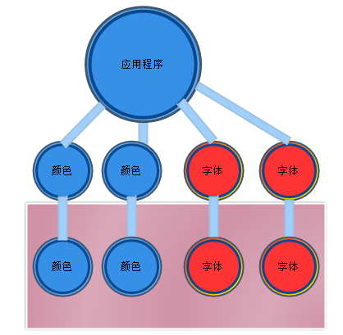
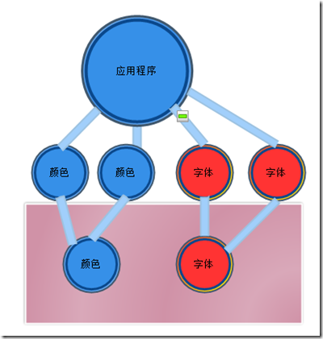
享元模式概述

Slide 190
享元模式概述
内蕴状态(Internal State)：内蕴状态存储在享元对象内部且不会随环境改变而改变。因此内蕴状态并可以共享。
外蕴状态(External State)：外蕴状态是随环境改变而改变的、不可以共享的状态。享元对象的外蕴状态必须由客户端保存，并在享元对象被创建之后，在需要使用的时候再传入到享元对象内部。外蕴状态与内蕴状态是相互独立的。
享元模式能做到共享的关键是区分内蕴状态和外蕴状态。内蕴状态存储在享元内部，不会随环境的改变而有所不同。外蕴状态是随环境的改变而改变的。外蕴状态不能影响内蕴状态，它们是相互独立的。将可以共享的状态和不可以共享的状态从常规类中区分开来，将不可以共享的状态从类里剔除出去。

Slide 191
享元模式角色
享元接口（Flyweight）
具体享元(Concrete Flyweight)
享元工厂(Flyweight Factory)
客户端(Client)

Slide 192
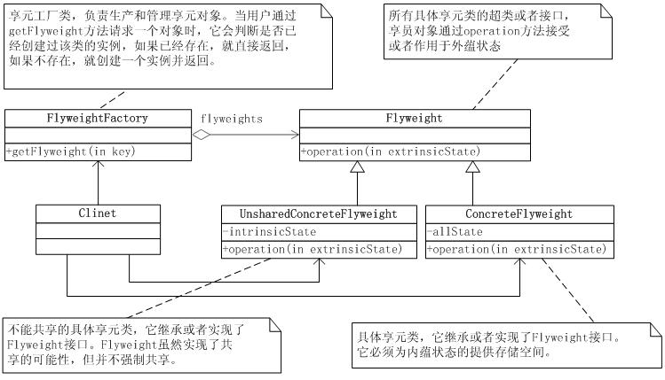
享元模式的UML类图

Slide 193
享元模式示例
享元接口：
public abstract class Charactor{
protected char letter;
protected int fontsize;
//显示方法
public abstract void display();
//设置字体大小
public abstract void setFontSize(int fontsize);
}

Slide 194
享元模式示例
具体享元：
//具体的字符类A
public class CharactorA extends Charactor{
public CharactorA(){
this.letter = 'A';
this.fontsize = 12;
}
//显示方法
public void display(){
try{
System.out.println(this.letter);
}catch(Exception err){
}
}
//设置字体大小
public void setFontSize(int fontsize){
this.fontsize = fontsize;
}
}

Slide 195
享元模式示例
//具体的字符类B
public class CharactorB extends Charactor{
//构造函数
public CharactorB(){
this.letter = 'B';
this.fontsize = 12;
}
//显示方法
public void display(){
try{
System.out.println(this.letter);
}catch(Exception err){
}
}
//设置字体大小
public void setFontSize(int fontsize){
this.fontsize = fontsize;
}
}

Slide 196
享元模式示例
享元工厂：
public class CharactorFactory{
private Hashtable<String,Charactor> charactors = new Hashtable<String,Charactor>();
//构造函数
public CharactorFactory(){
charactors.put("A", new CharactorA());
charactors.put("B", new CharactorB());
}
//获得指定字符实例
public Charactor getCharactor(String key){
Charactor charactor = (Charactor)charactors.get(key);
if (charactor == null){
if(key.equals("A")){
charactor = new CharactorA();
}else if(key.equals("B")){
charactor = new CharactorB();
}
charactors.put(key, charactor);
}
return charactor;
}
}

Slide 197
享元模式示例
客户端
public class ClinetTest{
public static void main(String[] args){
CharactorFactory cFactory=new CharactorFactory();
Charactor a = cFactory.getCharactor (“A”);
Charactor b = cFactory.getCharactor (“B”);
//设置字符A的大小
a.setFontSize(12);
//显示字符B
a.display();
//设置字符B的大小
b.setFontSize(14);
//显示字符B
b.display();
}
}

Slide 198
示例的分析
以上的例子中客户端(Client)角色：需要维护一个对所有享元对象的引用;需要自行存储所有享元对象外蕴状态，即字体的大小。内蕴状态就是要显示的字母，这个需要共享。
享元模式一般是解决系统性能问题的，所以经常用于底层开发，在项目开发中并不常用。

Slide 199
享元模式的优缺点
享元模式的优点:
大幅度地降低内存中对象的数量。
享元模式的缺点:
1:享元模式使得系统更加复杂。为了使对象可以共享，需要将一些状态外部化，这使得程序的逻辑复杂化。
2:享元模式将享元对象的状态外部化，而读取外部状态使得运行时间稍微变长。

